Slide 1
ESTUDO METÓDICO
O EVANGELHO SEGUNDO O ESPIRITISMO
CAP. XXVI
DAI GRATUITAMENTE
O QUE GRATUITAMENTE RECEBESTES
DOM DE CURAR

Slide 2
RECOMENDAÇÕES DE JESUS
AOS APÓSTOLOS
DAI GRATUITAMENTE O QUE GRATUITAMENTE
HAVEIS RECEBIDO.
RESSUSCITAI OS MORTOS;
RESTITUÍ A SAÚDE AOS DOENTES;
EXPULSAI OS DEMÔNIOS;

Slide 3
A EXEMPLIFICAÇÃO
DO CRISTO
JESUS, NÃO APENAS ENSINOU, MAS EXEMPLIFICOU, TODOS OS SEUS ENSINAMENTOS.

Slide 4
“RESTITUÍ A SAÚDE AOS DOENTES”
NO MESMO INSTANTE O FLUXO
SANGUÍNEO CESSOU;
VEIO COM A MULTIDÃO ATRÁS DELE E
LHE TOCOU AS VESTES;
ELA SENTIU EM SEU CORPO QUE
ESTAVA CURADA.
UMA MULHER QUE A DOZE ANOS SOFRIA
DE UMA HEMORRAGIA, OUVIU FALAR DE JESUS;
A HEMORROÍSSA
(A GÊNESE - ALLAN KARDEC - CAP. XV)

Slide 5
DISSE-LHE JESUS: MINHA FILHA, TUA FÉ
TE SALVOU: VAI EM PAZ E FICA CURADA
DA TUA ENFERMIDADE.

Slide 6
A FILHA DE JAIRO
UM CHEFE DA SINAGOGA CHAMADO JAIRO,
VEIO AO ENCONTRO DE JESUS;
(A GÊNESE - ALLAN KARDEC - CAP. XV)

Slide 7
SUPLICOU QUE SALVASSE A VIDA DE
SUA FILHA DE 12 ANOS QUE ESTAVA
NO MOMENTO EXTREMO.

Slide 8
“RESSUSCITAI OS MORTOS”
CHEGANDO A CASA DE JAIRO, TOMOU A MÃO DA MENINA E DISSE-LHE: MINHA FILHA,
LEVANTA-TE, EU TE ORDENO.
NO MESMO INSTANTE A MENINA SE
LEVANTOU E SE PÔS A ANDAR.

Slide 9
“CURAI OS LEPROSOS”
DEZ LEPROSOS VIERAM AO SEU ENCONTRO, CLAMANDO EM ALTAS VOZES: JESUS, SENHOR NOSSO, TEM PIEDADE DE NÓS!
A CURA DOS DEZ LEPROSOS
QUANDO IAM NO CAMINHO,
FICARAM CURADOS.
DISSE-LHES JESUS:
IDE MOSTRAR-VOS AOS SACERDOTES.
MAS SÓ UM DELES, QUE ERA SAMARITANO, VOLTOU PARA AGRADECER A JESUS.
(A GÊNESE - ALLAN KARDEC - CAP. XV)

Slide 10
“EXPULSAI OS DEMÔNIOS”
O POSSESSO MUDO
APRESENTARAM-LHE UM HOMEM MUDO,
POSSESSO DO DEMÔNIO.
(A GÊNESE - ALLAN KARDEC - CAP. XV)

Slide 11
JESUS EXPULSOU O DEMÔNIO
E O MUDO FALOU.

Slide 12
O POVO TOMADO DE ADMIRAÇÃO, DIZIA:
JAMAIS SE VIU COISA SEMELHANTE
EM ISRAEL.

Slide 13
“DAI GRATUITAMENTE O QUE
GRATUITAMENTE HAVEIS RECEBIDO”
COM ESSA RECOMENDAÇÃO, JESUS PRESCREVE QUE NINGUÉM SE FAÇA PAGAR DAQUILO POR QUE NADA PAGOU.
QUE NÃO FIZESSEM DOS DONS RECEBIDOS OBJETO DE COMÉRCIO, NEM DE
ESPECULAÇÃO, NEM MEIO DE VIDA.

Slide 14
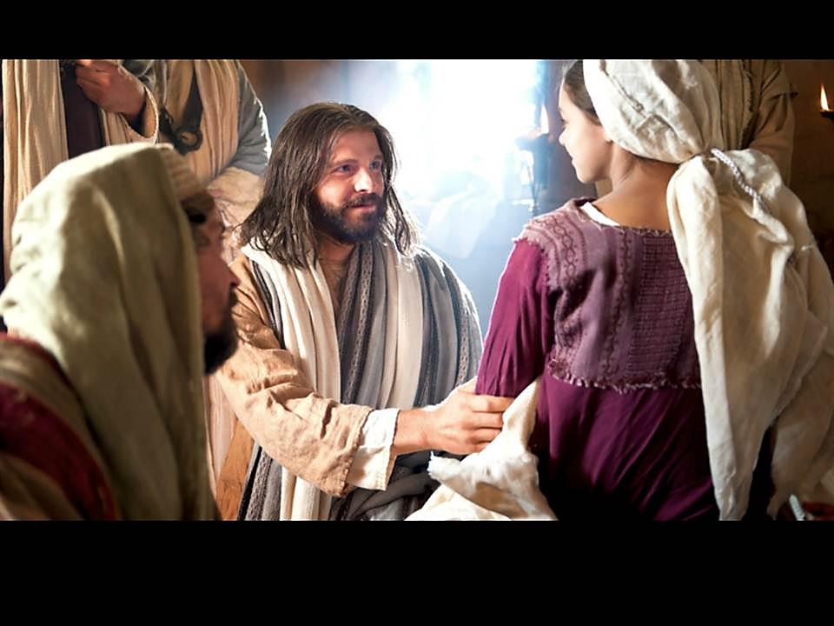
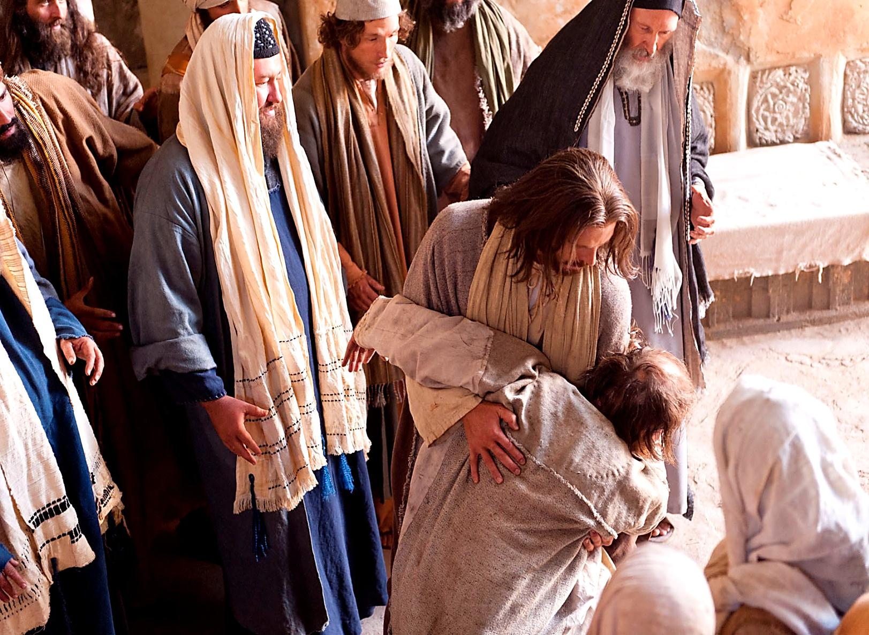
OS DONS RECEBIDOS
CURAR OS DOENTES
EXPULSAR OS MAUS ESPÍRITOS

Slide 15
OBJETIVOS DOS DONS
PROPAGAR A FÉ.
ALIVIAR OS QUE SOFREM.

Slide 16
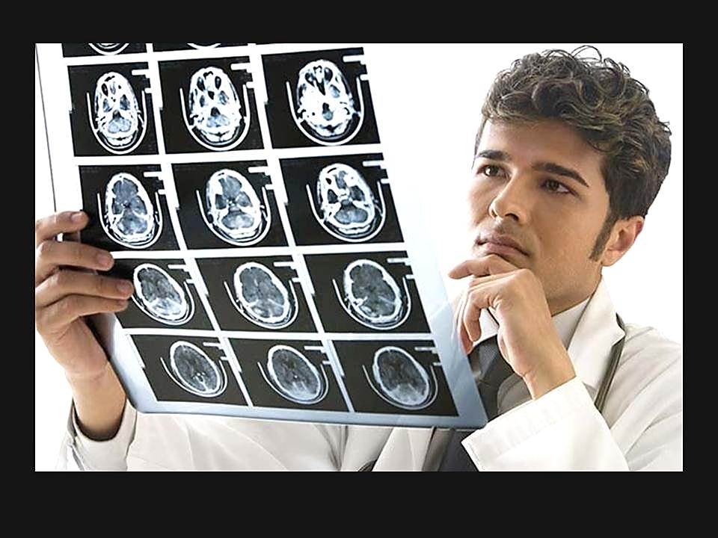
O MÉDICO
DÁ O FRUTO DE SEUS ESTUDOS, FEITOS
À CUSTA DE SACRIFÍCIOS.

Slide 17
O MAGNETIZADOR
DÁ O SEU PRÓPRIO FLUIDO, POR
VEZES ATÉ SUA SAÚDE.

Slide 18
O MÉDIUM CURADOR
TRANSMITE O FLUIDO SALUTAR DOS BONS ESPÍRITOS, NÃO TENDO O DIREITO DE VENDÊ-LO.

Slide 19
JESUS E OS APÓSTOLOS
NADA COBRAVAM PELAS CURAS QUE
REALIZAVAM, MESMO SENDO POBRES.

Slide 20
ORDEM DO CRISTO A TODOS NÓS
EXERCITE, UTILIZE, USE OS DONS RECEBIDOS MAS, GRATUITAMENTE!

Slide 21
REFLEXÕES
IDEALIZAR UM OBJETIVO PARA CONTEÚDO.
COMENTAR A IDEIA DE COMPREENSÃO MAIS DIFÍCIL.
EXPOR A IDEIA QUE LHE CAUSOU MAIOR IMPACTO.
PROPOR APLICAÇÕES PRÁTICAS DO TEMA ESTUDADO.

